Slide 1
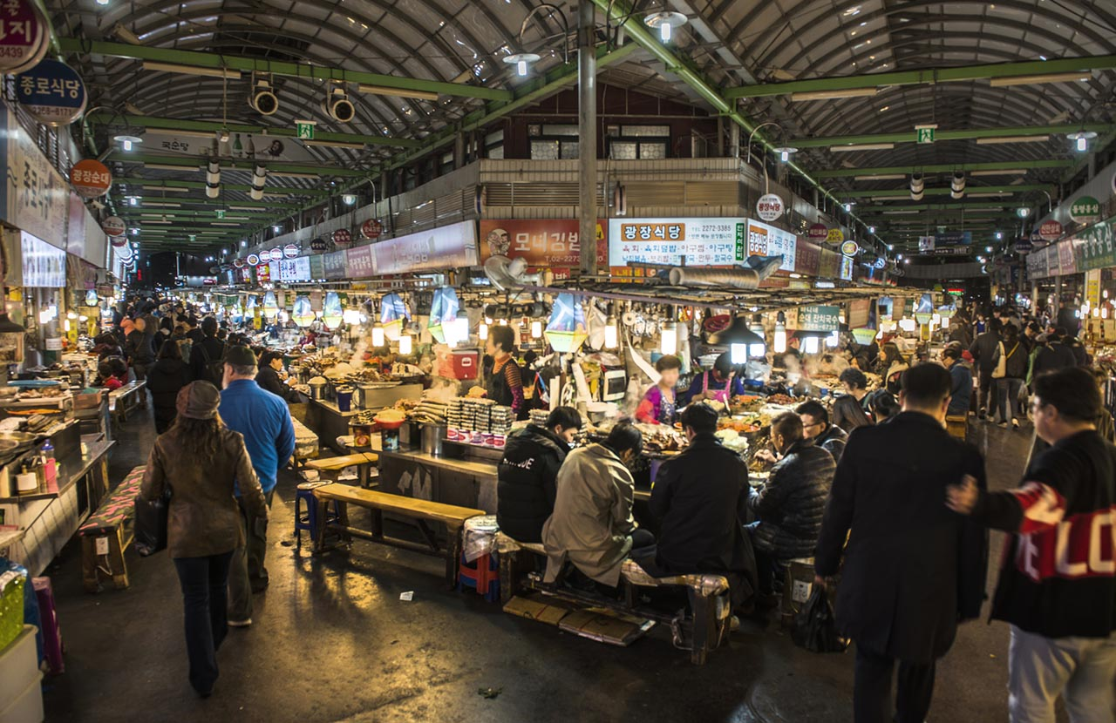
강원 아이디어 해커톤
강원 시장가장
2019.09.27
TEAM 씨애랑

Slide 2
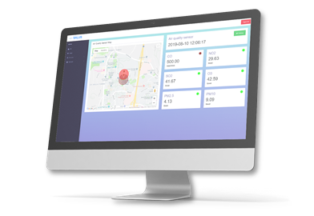
목차
개발 개요
2. 기대 효과
3. 시스템 구조도
4. AI 활용 예정
5. 디자인
6. Q & A

Slide 3
0
1
개발 개요

Slide 4
개발 개요
시장 상황을 쉽게 파악해 접근성을 높일 수 없을까 ?

Slide 5
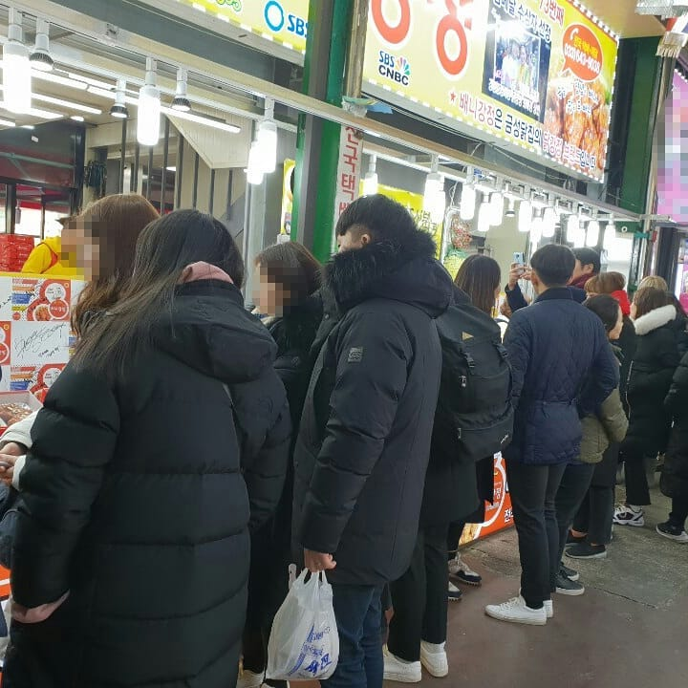
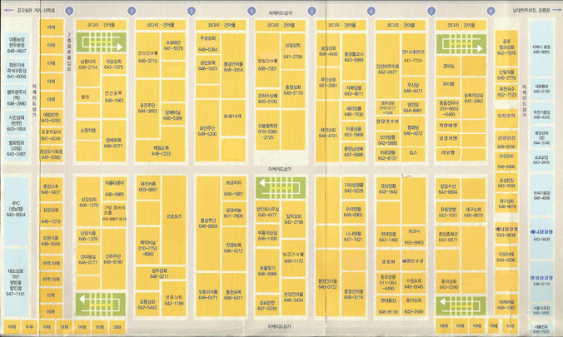
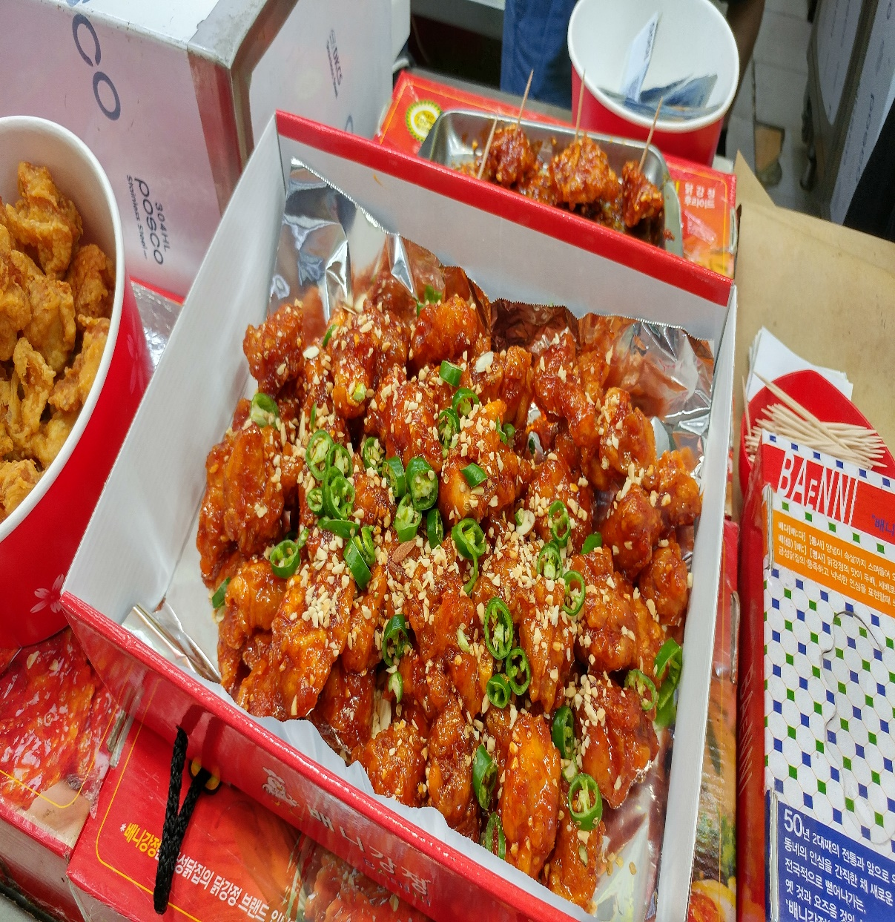
개발 개요
주문 후 대기시간
쉬운 위치파악
시장 명물

Slide 6
0
2
기대효과

Slide 7
기대효과
할인율 제공으로 비인기 점포 활성화
시장 명물 메뉴 추천과 메뉴에 맞는 점포 검색
시장 점포 번잡도 제공을 통한 쉬운 점포 상황 파악
매장 앞에서 기다리지 않아도 되는 번호표 시스템으로 회전율 증가

Slide 8
0
3
시스템 구조도

Slide 9
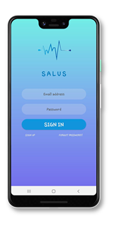



시스템 모델
손님
③
SAP
②
DB Query
Database
Server
SAP
①
점포
SAP : Server and App Client Protocol

Slide 10
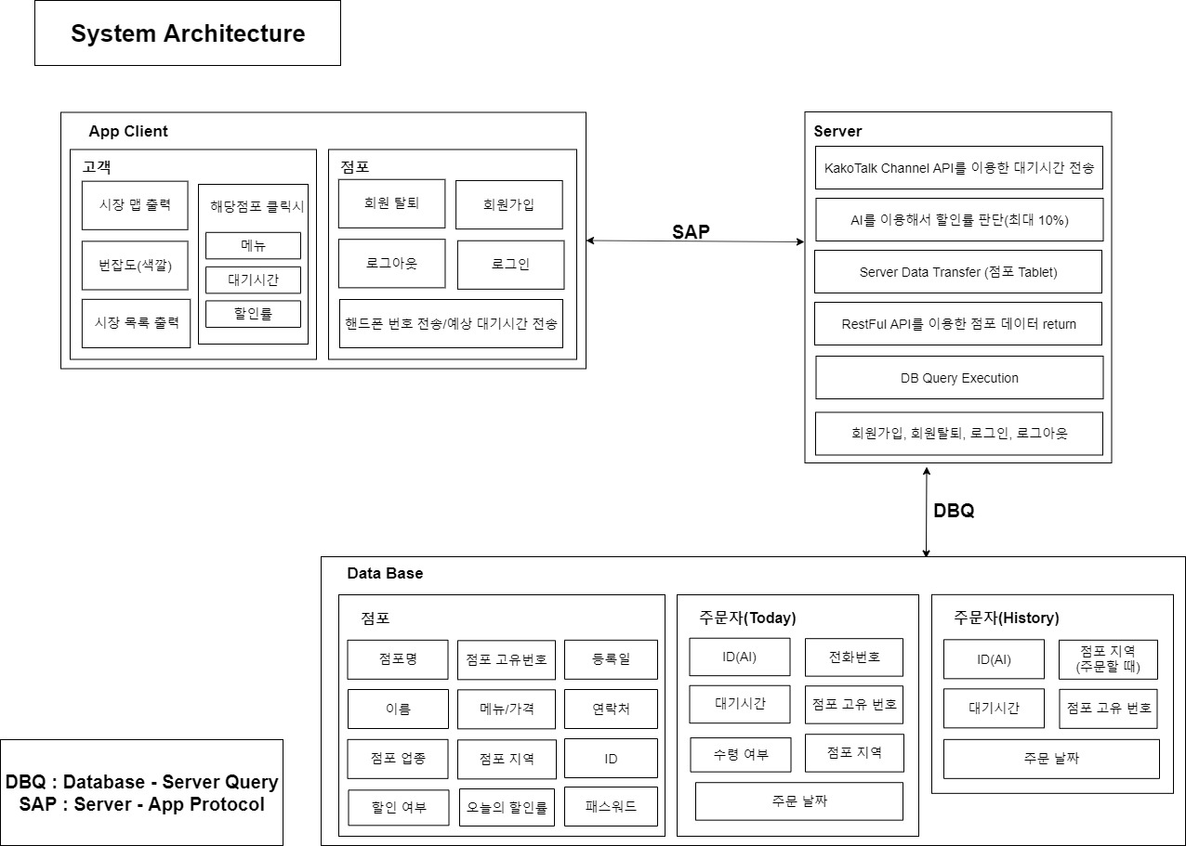
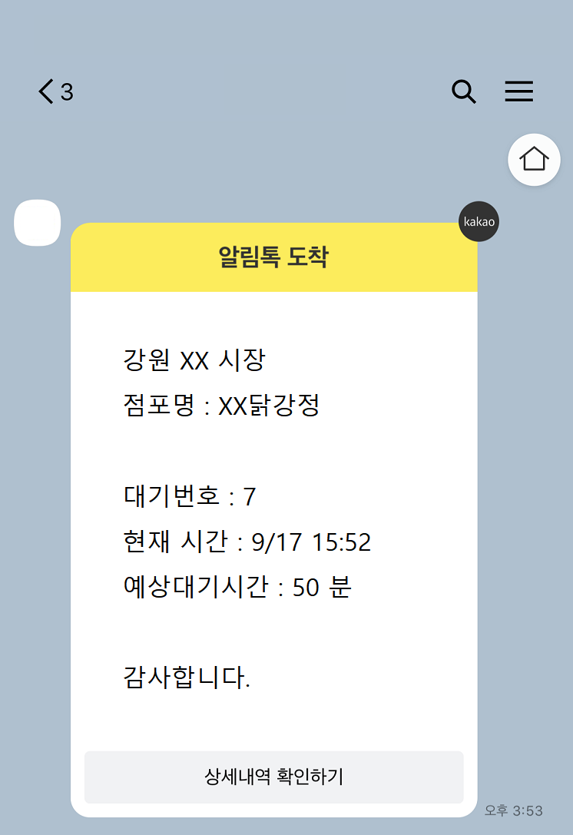
시스템 구조

Slide 11
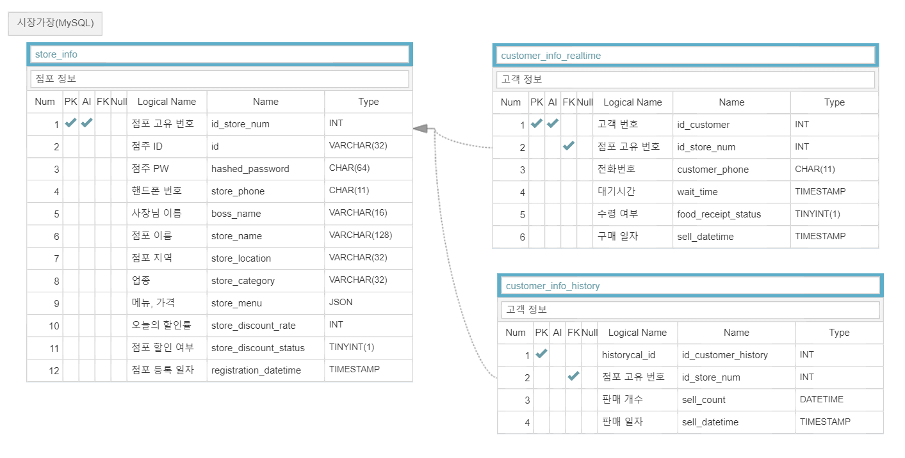
데이터베이스 스키마

Slide 12
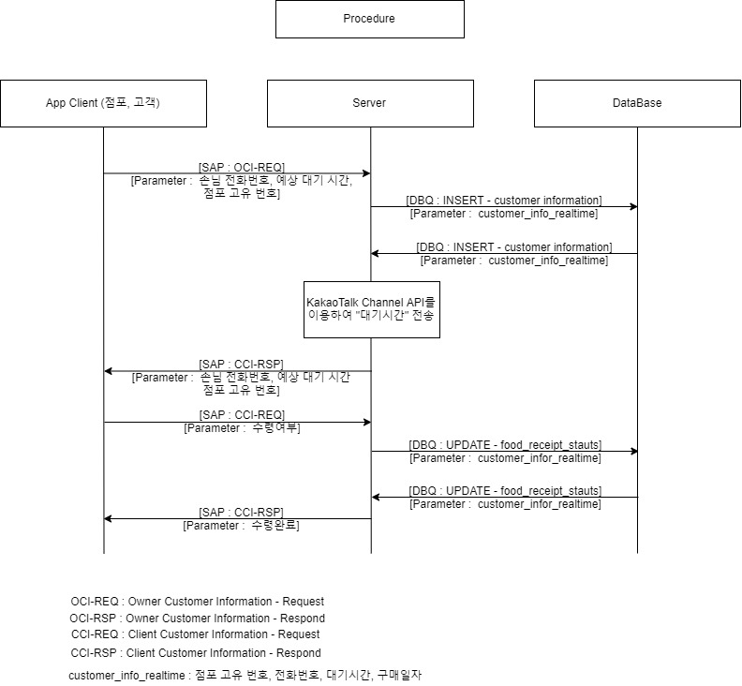
번호표(대기시간) 처리 순서도

Slide 13
0
4
AI 활용 예정

Slide 14
AI 활용 예정
AI 활용 이유
데이터 수집 방법
A I 활용 (1)
A I 활용 (2)
손님이 카테고리를
입력한 경우
그 카테고리에 맞는
많이 주문한 메뉴를
주문량으로 계산해 추천
쉬운 유지 보수
짧은 프로그램
우수한 성능
고객이 주문한 뒤,
점포에서 보내는
데이터를 수집해
학습
실시간, 메뉴에 맞는
여유 점포를 검색해
사용자에게 추천
1
2
3
4

Slide 15
0
5
디자인

Slide 16
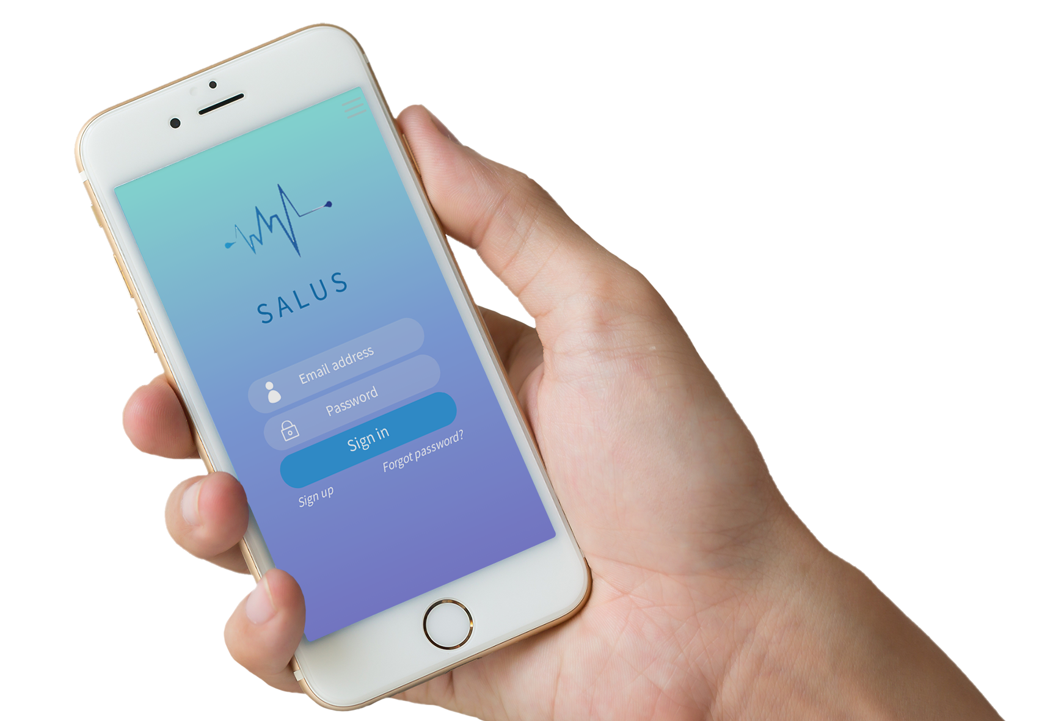
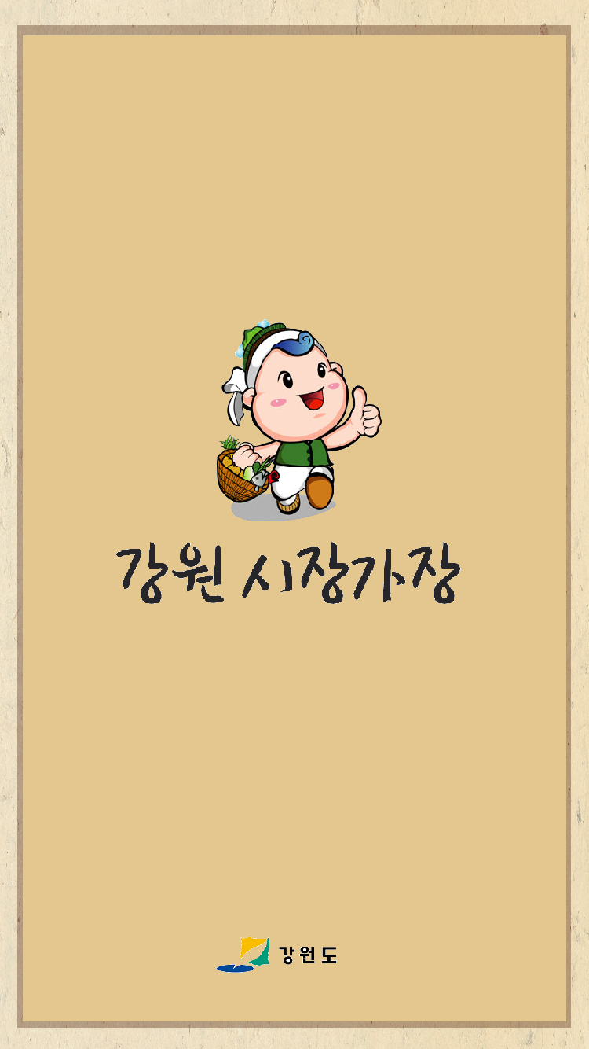
디자인
강원 시장가장

Slide 17

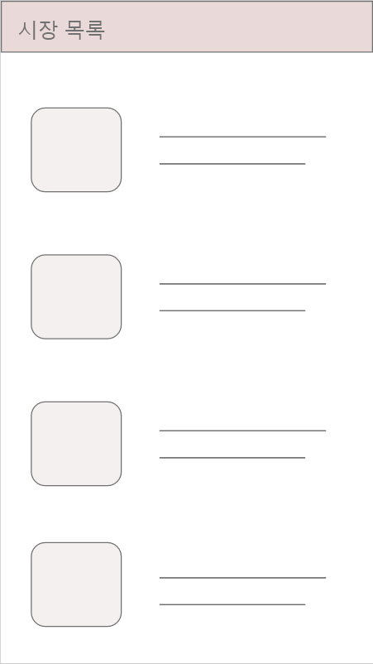
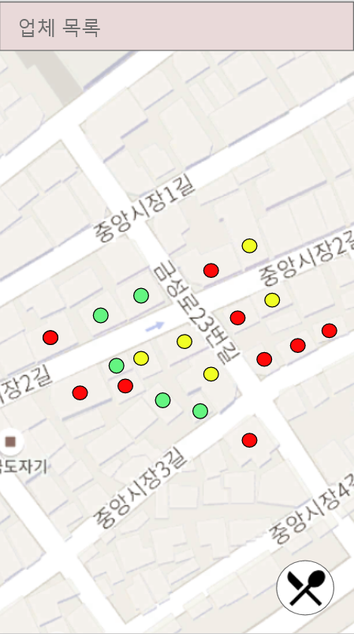
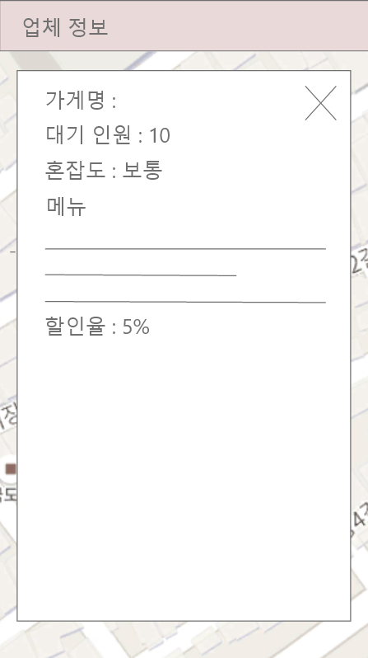
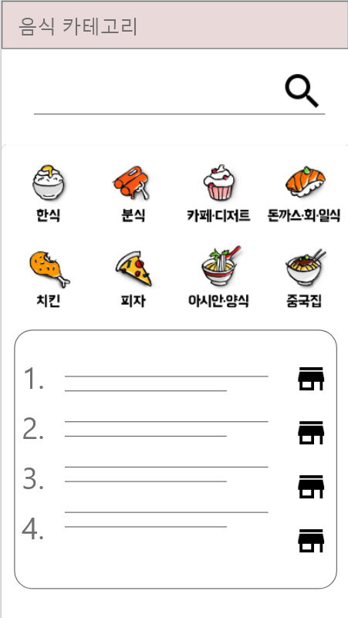
디자인

Slide 18
0
6
Q & A

